Slide 1
2018-2학기 오픈SW플랫폼
2018-11-07
Github & Android Studio 복습 및 공지
프로젝트 복제하기
프로젝트 공유하기
공지 및 앞으로의 수업 일정
https://codelabs.developers.google.com/codelabs/firebase-android/#0

Slide 2
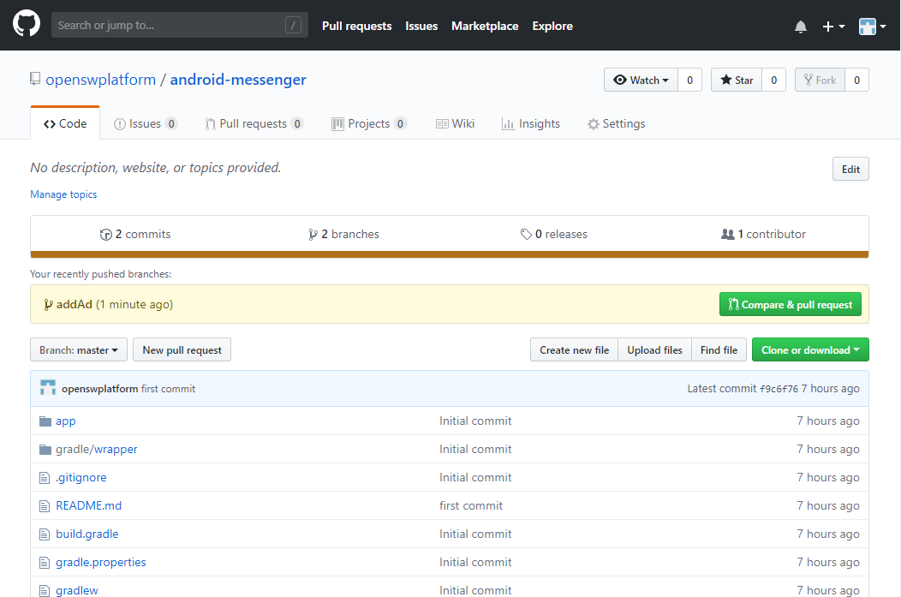
Github 프로젝트 clone하기
https://github.com/openswplatform/android-messenger/

Slide 3
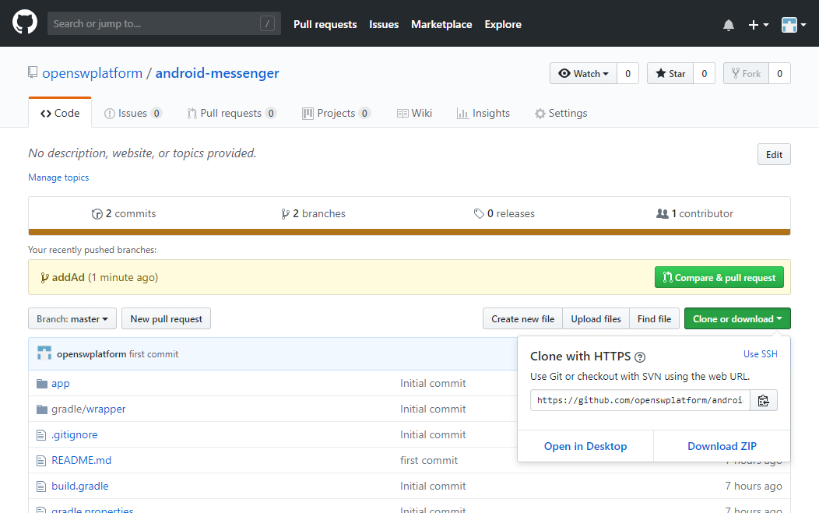
1. Github 프로젝트 clone하기

Slide 4
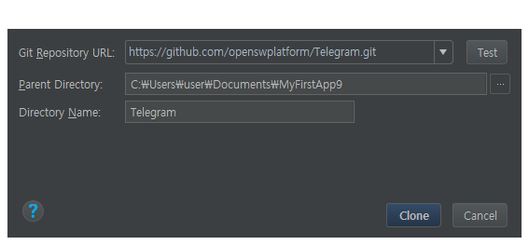
1. Github 프로젝트 clone하기
VSC > Checkout from Version Control > GitHub
Or VSC > Git > Clone
https://github.com/openswplatform/android-messenger
https://github.com/[your_ID]/android-messenger/

Slide 5
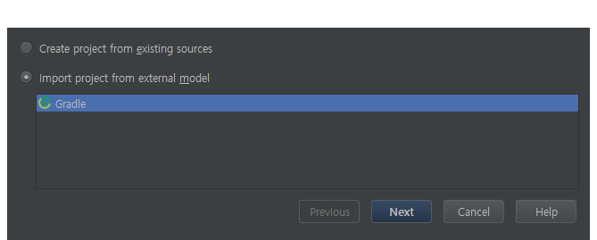
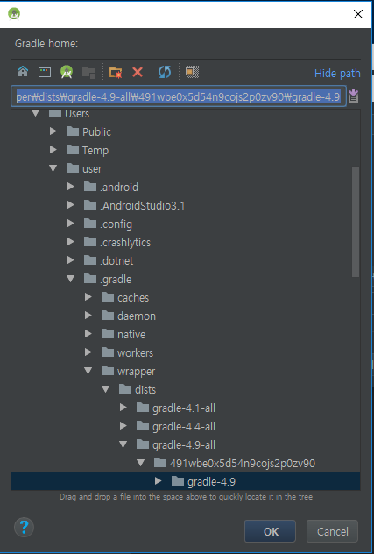
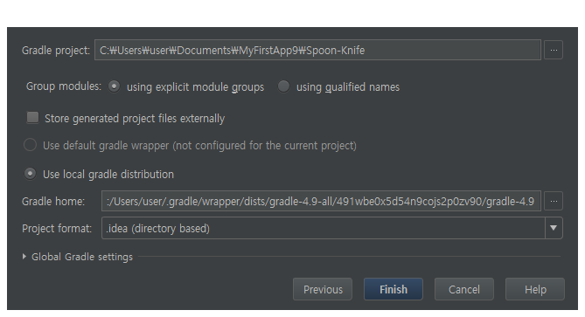
1. Github 프로젝트 clone하기
Notes:
[Mac] /Applications/Android Studio.app/Contents/gradle/gradle-4.6

Slide 6
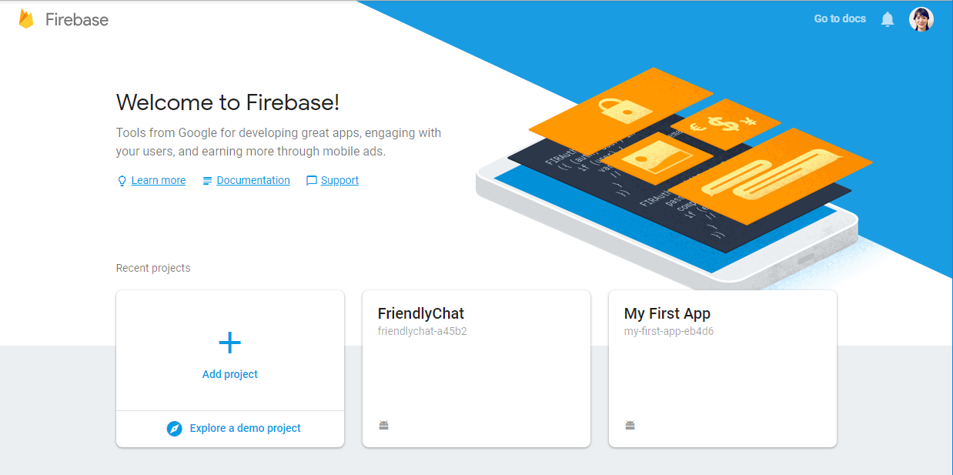
1. Github 프로젝트 clone하기
Firebase 콘솔로 가서 로그인한 후, 해당 프로젝트를 선택

Slide 7
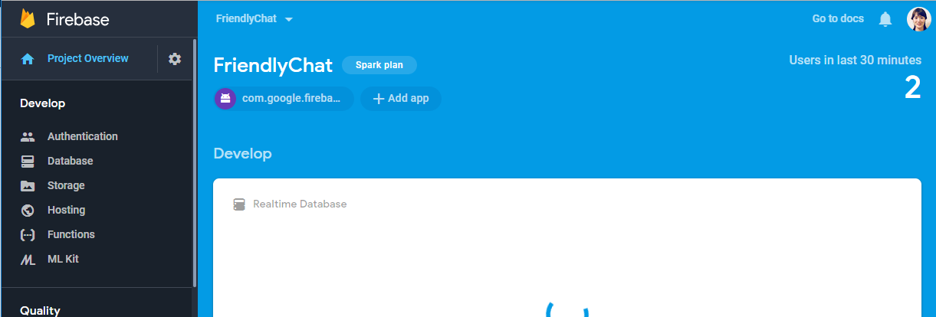
1. Github 프로젝트 clone하기
설정을 클릭

Slide 8
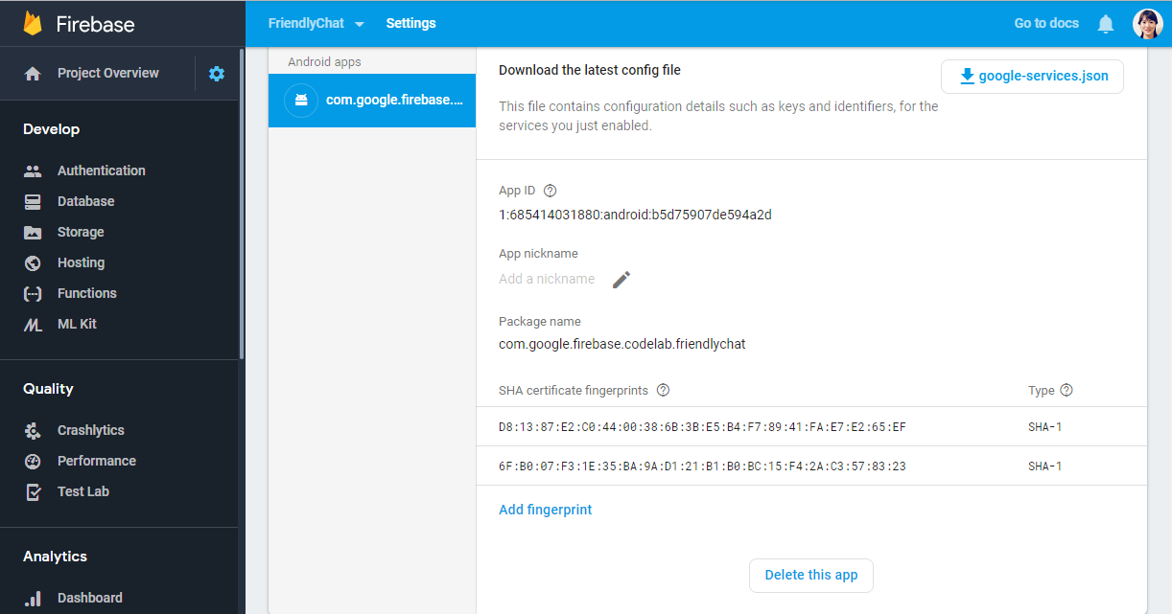
1. Github 프로젝트 clone하기
자기 컴퓨터의 SHA 키가 목록에 없으면 추가

Slide 9
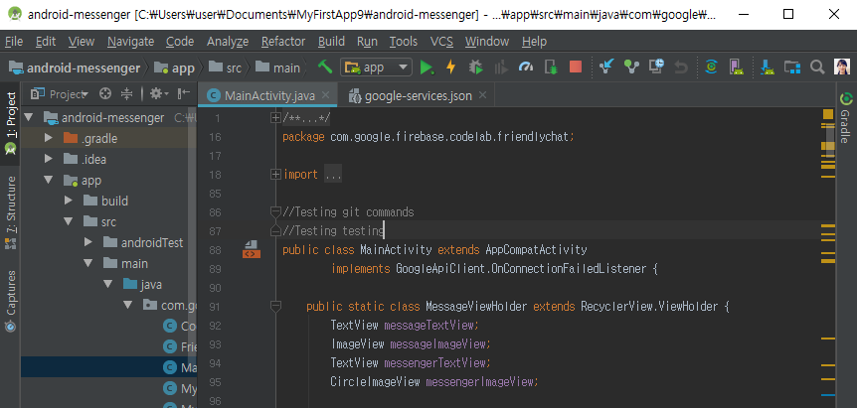
1. Github 프로젝트 clone하기
안드로이드 스튜디오로 돌아가서 Gradle 창 열기

Slide 10
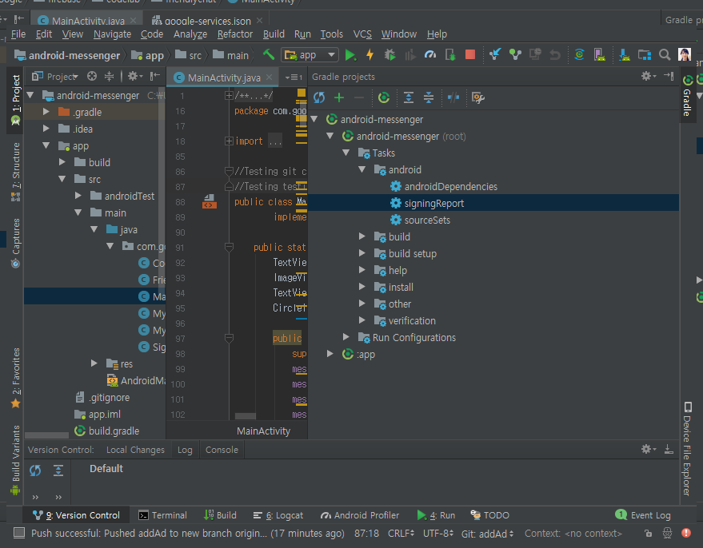
1. Github 프로젝트 clone하기
Android-messenger (root) > Tasks > android > signingReport 열기

Slide 11
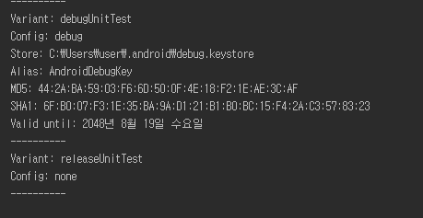
1. Github 프로젝트 clone하기
파일에서 SHA1값 복사

Slide 12
1. Github 프로젝트 공유하기
Google-services.json을 다운받아 프로젝트 app폴더 아래에 복사, 그 후, gradle 동기화

Slide 13
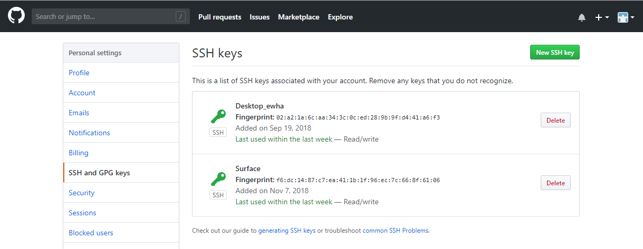
2. Github 프로젝트 공유하기
Github으로 가서 Settings > SSH and GPG keys 클릭. SSH key값에 작업하고 있는 컴퓨터가 등록이 되어있지 않으면 새로 추가
(1)
(3)
(2)

Slide 14
2. Github 프로젝트 공유하기
SSH key 얻기
Git bash 열기
다음 명령어 입력
$ ssh-keygen –f /.ssh.id_rsa –y > ~/.ssh/id_rsa.pub
$ clip < ~/.ssh/id_rsa.pub
3. Github에 새로운 SSH Key로 추가 (ctrl+V)

Slide 15
2. Github 프로젝트 공유하기
User name, email 주소 세팅하기
1. Git bash 열기
2. 다음 명령어 입력
$ git config --global user.name “사용자 이름“
$ git config –global user.email [이메일주소]
Git 최초 설정에 관한 자세한 설명은 다음 링크 참고 (link)

Slide 16
2. Github 프로젝트 공유하기
1. 안드로이드 스튜디오, 작업하고 있는 프로젝트창에서
VCS > Import into Version Control > Share project on Github 클릭
(optional) 2. VCS > Git > Push
3. Github에서 확인

Slide 17
3. 공지 및 앞으로의 수업 일정
https://codelabs.developers.google.com/codelabs/firebase-web/#0
안드로이드 대신 웹기반 채팅 앱을 제작하려면 참고

Slide 18
3. 공지 및 앞으로의 수업 일정
실습 환경
매번 새로 설치
개인 노트북 휴대를 권장
과반수의 학생이 아이폰사용자
에뮬레이터 실행을 해야하나 컴퓨터사양으로 인해 불가
이는 개인 노트북의 경우에도 일부 해당됨
2. 채팅 앱 구현에 대한 부담감
기본 채팅 앱 공유 완료,
Open API를 사용하여 핵심 기능 하나를 구현하는 데 집중
=> 웹 기반 채팅 앱도 고려해보길
https://codelabs.developers.google.com/codelabs/firebase-web/#0

Slide 19
3. 공지 및 앞으로의 수업 일정
앞으로의 수업 일정
안드로이드 (완료)
Git 실습 (완료)
Open API 실습
카메라/영상 (완료)
데이터베이스 (일부 완료)
검색 (일부 완료)
웹 크롤링
지도
시각화

